Slide 1

ESCOLA E FACULDADE DE TECNOLOGIA SENAI ROBERTO MANGE
DESENVOLVIMENTO DE SISTEMAS
SETEMBRO DE 2024

Slide 2
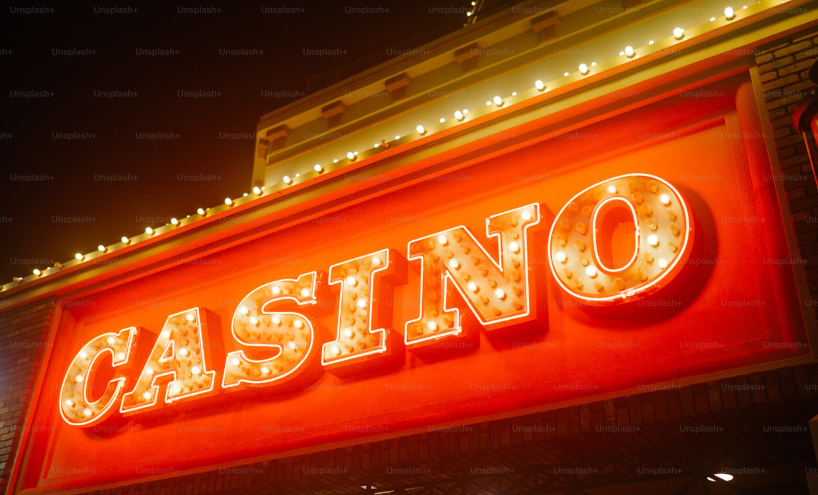
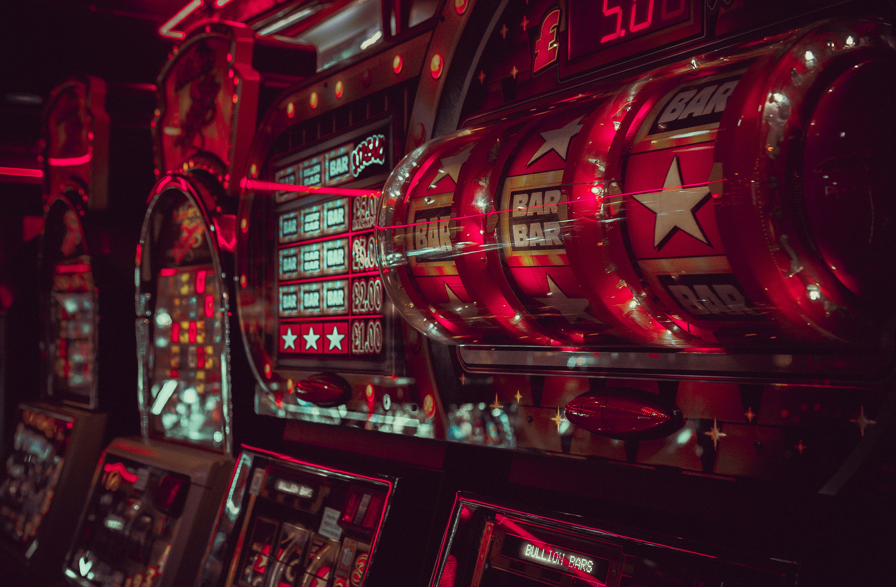
A MangeVegas acaba de te contratar para desenvolver uma aplicação usada como bingo online, onde é possível ganhar e utilizar os tokens de criptomoeda MangeCoin! Nessa aplicação, desenvolva

Slide 3

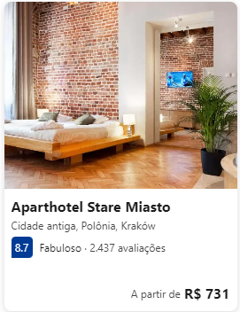
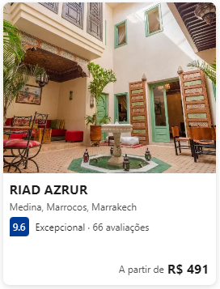
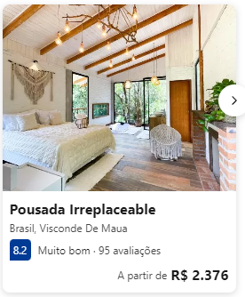
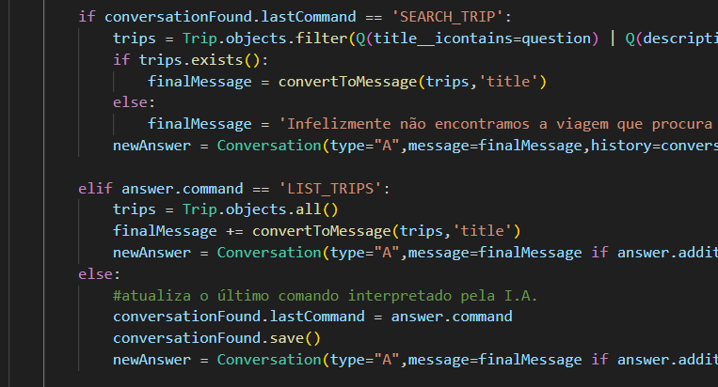
1) Implemente a I.A. que utilizamos em sala de aula para interpretação de linguagem natural, porém adicionando mais 2 novas funcionalidades para o chatbot (além da listagem e procura de viagens que já implementamos durante a aula).

Slide 4
2) Implemente ainda no backend uma melhoria para sair do loop de procura de viagem, seja voltando ao menu anterior ou o principal, ou ainda utilizando alguma outra solução melhor que você encontrar…
3) Crie as rotas do backend para poder listar os históricos de conversas por id de usuário.
4) Crie outra rota para pegar todas as conversas por Id do histórico de conversa.

Slide 5
5) No frontend, crie um menu lateral ou outra forma que julgar pertinente para mostrar os históricos de conversas existentes (como ainda não temos a autenticação, considere o usuário com id 1 que já existe no banco de dados)
6) Ao clicar no ícone de alguma conversa, é necessário carregar todas as conversas existentes (fazendo a distinção do que é pergunta e resposta), e ainda permitir com que continue essa conversa (caixa de digitação de mais mensagens deve aparecer)
7) Também adicione neste menu um botão de + para poder iniciar uma nova conversa.
8) Inclua alguns componentes do primeVue para poder fazer estas a adições e treinar o uso da biblioteca.

Slide 6
